Slide 1
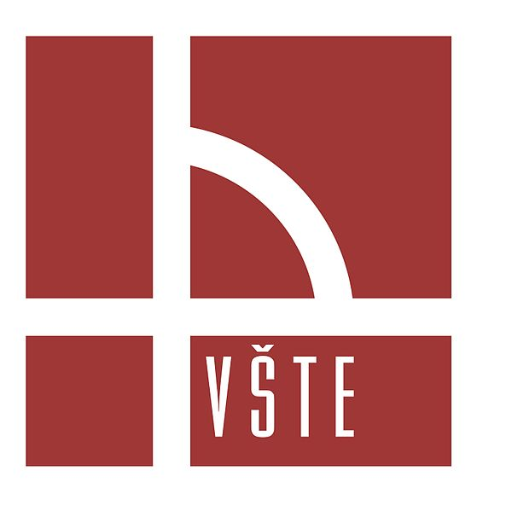
Optimalizace průřezu spojovacích kanálků pro přetokové jamky s ohledem na vybrané parametry technologie lití kovů pod tlakem
Vysoká škola technická a ekonomická v Českých Budějovicích Ústav technicko-technologický
Autor bakalářské práce: Šimon Pechoč
Vedoucí bakalářské práce: Ing. Ján Majerník, PhD.

Slide 2
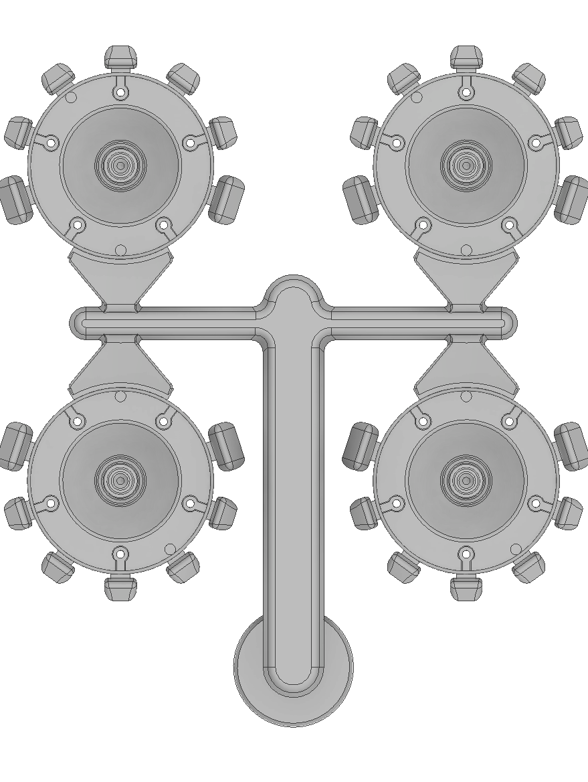
Cíl práce
Objasnění problematiky konstrukce spojovacího kanálu mezi tvarovou dutinou formy a odlitkem, kdy je zkoumán vliv změny průřezu spojovacího kanálu na zahlcení plynů v objemu odlitku, nárůst tlaku v dutině formy a místní přehřátí materiálu formy v oblasti spojovacích kanálů.
Práce vychází ze závěru publikace „Influence of overflow connecting channel cross-section design on selected parameters of high pressure die casting“.

Slide 3
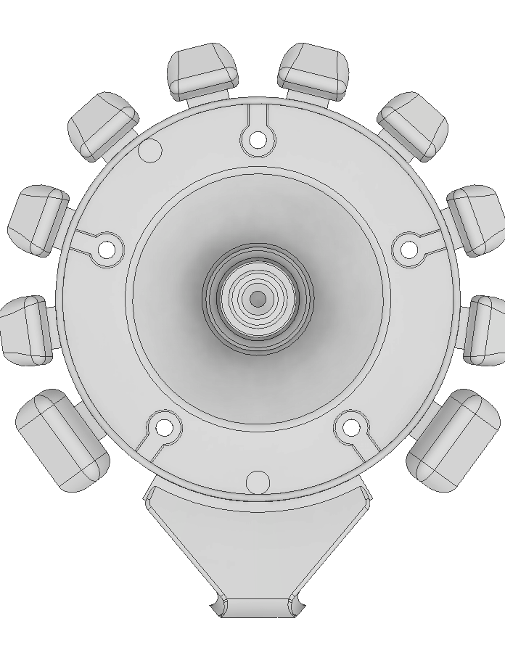
Výzkumný problém
Přezkoumat dosavadní problematiku a návrhy opatření
Navrhnout optimální rozložení a počet spojovacích kanálů
Návrh podrobit počítačové simulaci v programu Magmasoft
Porovnat získané výsledky, zejména zahlcení plynů v dutině formy

Slide 4
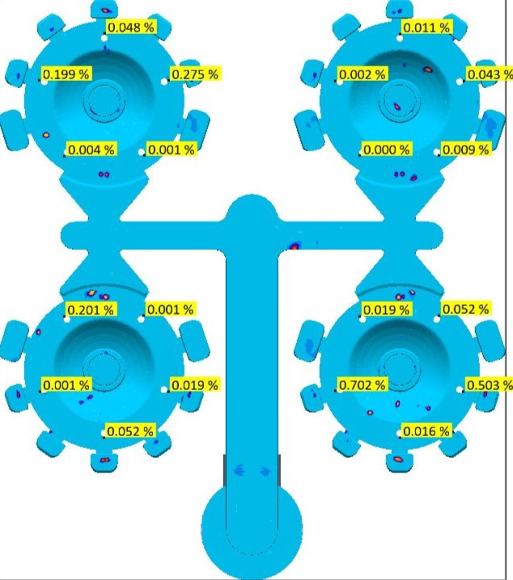
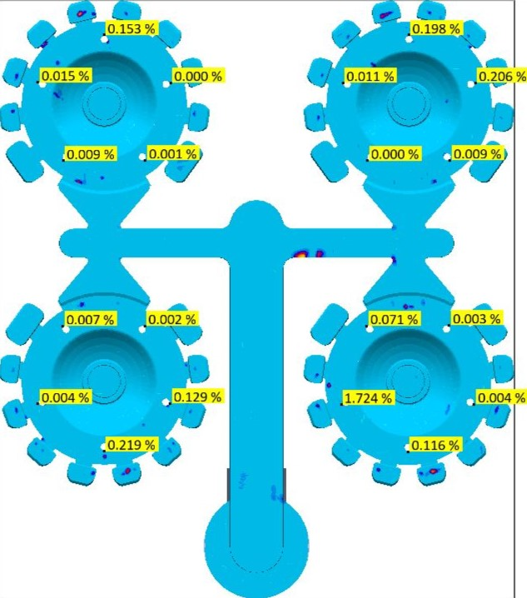
Výsledky – zachycení plynů

Slide 5
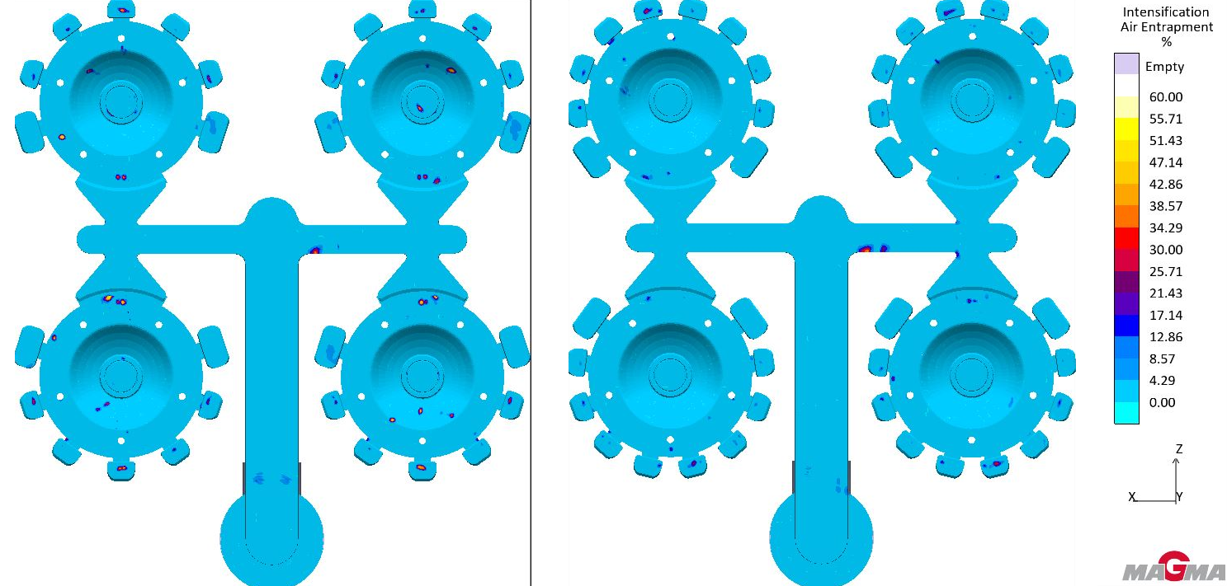
Výsledky – zachycení plynů

Slide 6
Výsledky – tlak v odlitku
Naměřený průměr: 242 bar
Průměr výchozího modelu: 61,9 bar

Slide 7
Výsledky – tlak v zářezu
Naměřený průměr: 227 bar
Průměr výchozího modelu: 28,2 bar

Slide 8
Výsledky – teplota pevné formy
Naměřený průměr: 184 °C
Průměr výchozího modelu: 157,3 °C

Slide 9
Výsledky – teplota pohyblivé formy
Naměřený průměr: 179 °C
Průměr výchozího modelu: 159 °C

Slide 10
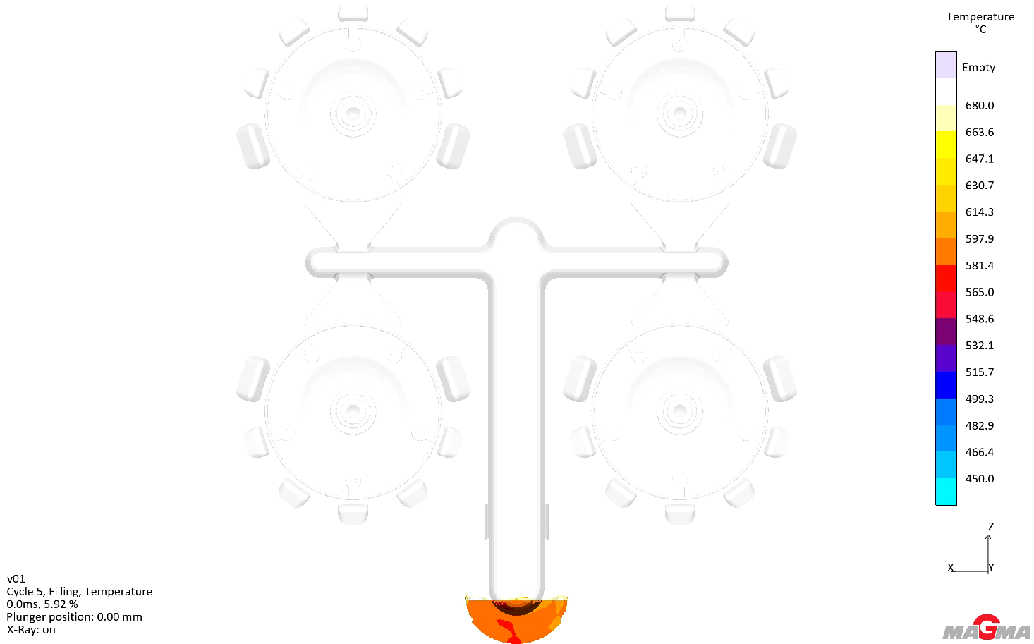
Výsledky - Plnění formy

Slide 11
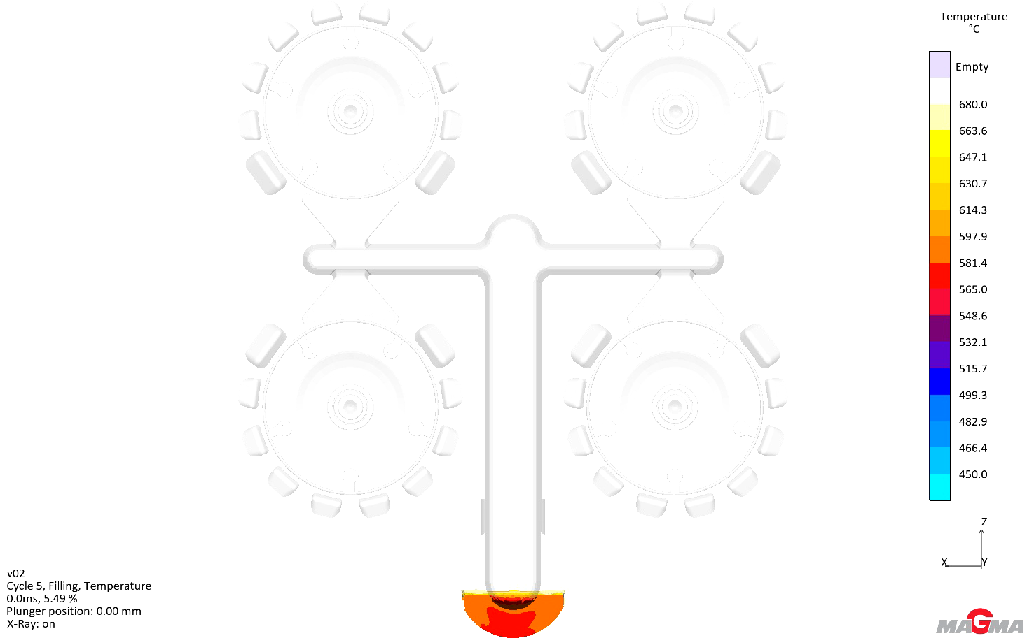
Výsledky - Plnění formy

Slide 12
Závěr
Měřící body zachycení plynů vykázali průměrně 0,144 % vzduchu. Zvýšení objemu plynů vzrostlo o 0,026%.
V ostatních částech odlitku je zahlcení plynů zřetelně menší.
Tlaky a teploty v měřících místech výrazně vzrostli.

Slide 13
Děkuji za pozornost

